Slide 1




Y después de
Bachillerato…
¿QUÉ?
IES Francisco Ayala
Orientación 2021-2022
Reunión con familias 12 de mayo de 2022
Notes:
1

Slide 2
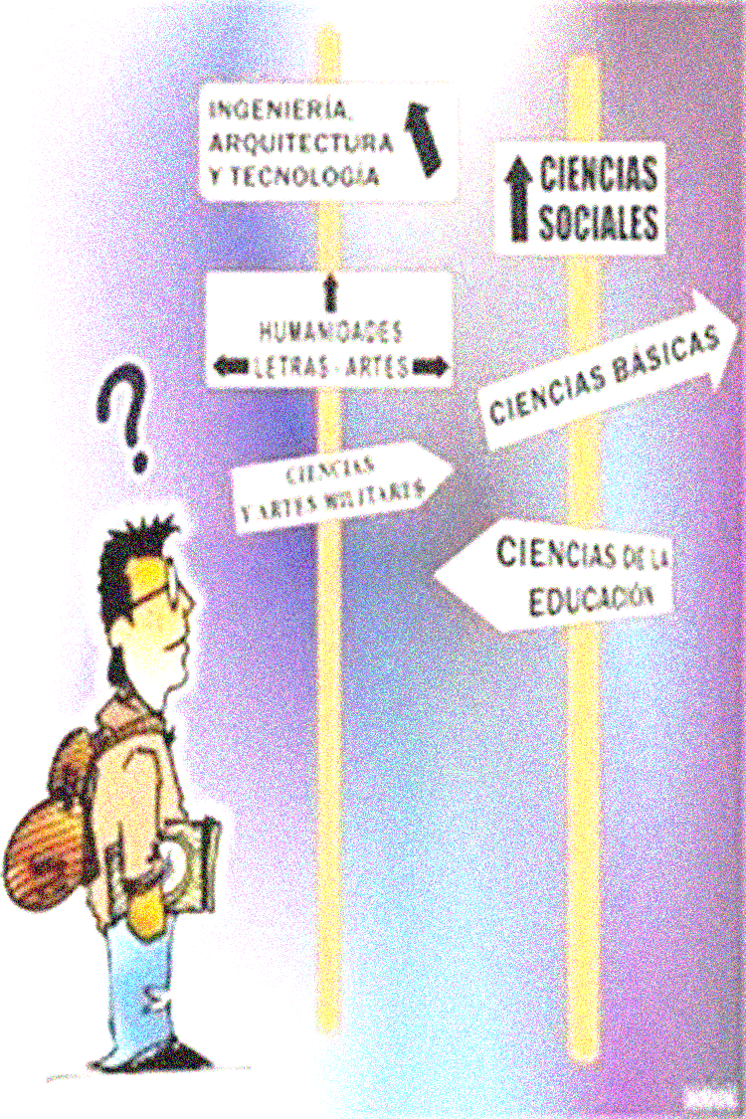
Reunión de orientación con familias 2º Bachillerato 2022 Mª Dolores Herrera Bonet
Informar a las familias del alumnado de las salidas de sus hijos e hijas al acabar
2º de Bachillerato.
Título de Bachiller.
Pevau y Acceso a la Universidad.
Otros estudios superiores.
Plazos, trámites y procedimientos.
Preguntas y dudas

Slide 3
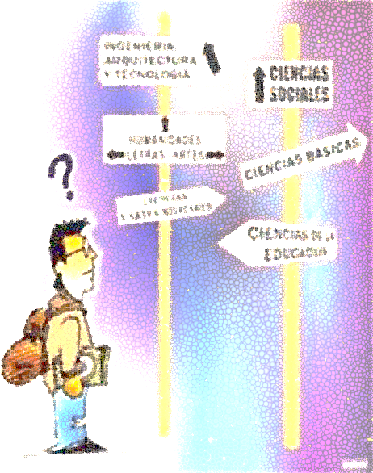
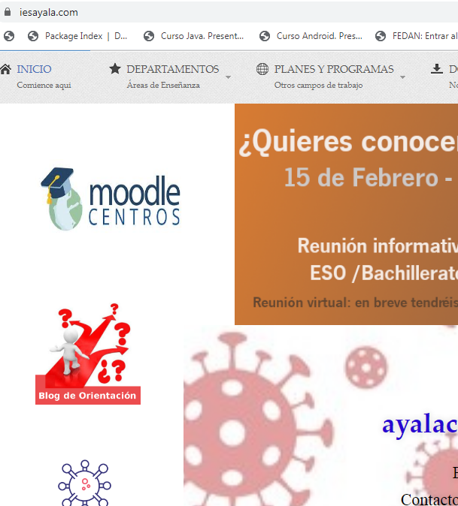
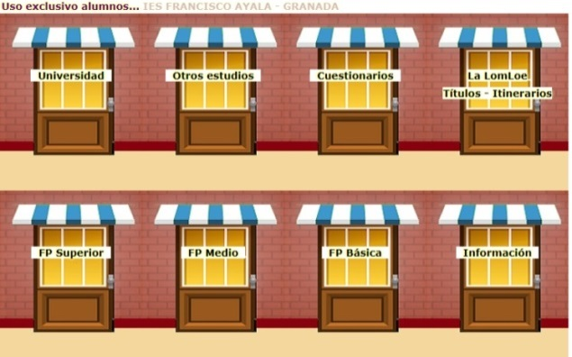
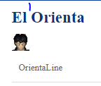
Procedimientos y recursos
Sesiones grupales de orientación académica y profesional.
Jornada de Acceso a la Universidad.
Jornadas Virtuales de Puertas Abiertas de la Universidad de Granada
Atención al alumnado
Entrevistas individuales
Blog de orientación IES Francisco Ayala
Symballo de orientación
orientaline
orientacionfranciscoayala@gmail.com

Slide 4
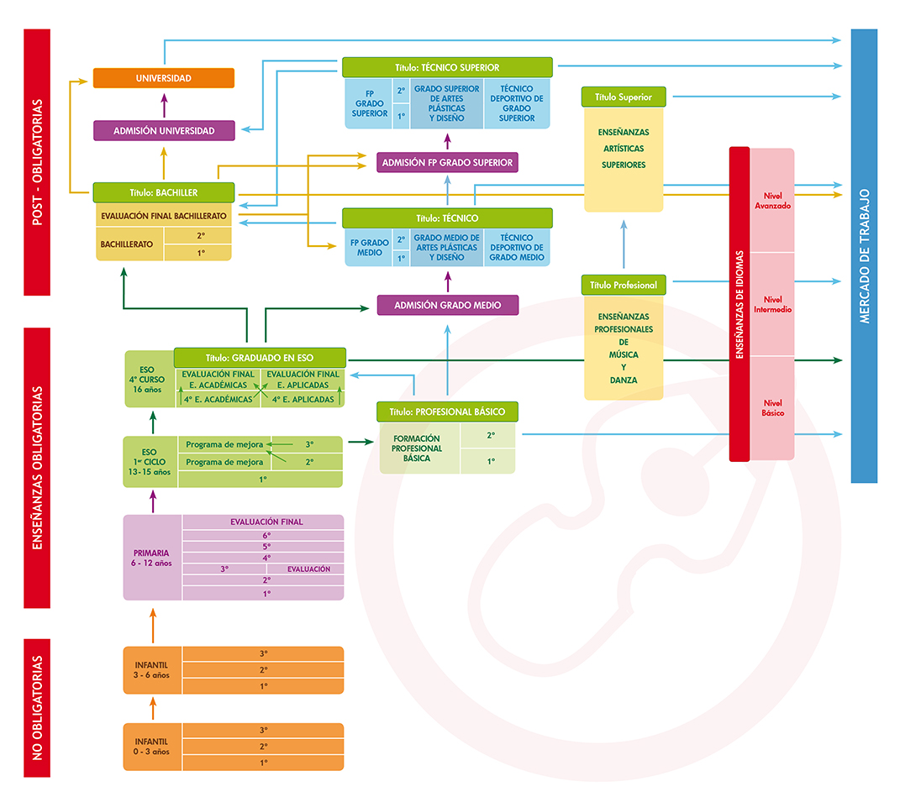
Camino recorrido y hacia dónde quieren ir.
Proceso Vocacional de Toma de decisiones
Pueden realizar varios test vocacionales si todavía dudas Educaweb gran recorrido otros en blog de orientación
Interactivo en: http://www.sistemaeducativo.apoclam.org/contents/esquema-sistema-educativo.html

Slide 5


Título de Bachiller
PEVAU P acceso P. acceso P. acceso
GRADO F. Profesional Grado Superior Artísticos Grado Superior Otros
UNIVERSITARIO Grado Superior Artes Plásticas Y Diseño Superiores EE. Deportivas Estudios
________________________________________________________________________________________________________+Técnico_________________________
Historia 26 familias: Escultura Música Balonmano Militar
Derecho Informática Indumentaria Danza Esquí Alpino Policía... … Activ Deportivas Libro Arte Dramático Fútbol
Ingeniería E. Infantil Cerámica Art. Diseño Baloncesto Aviación
E.Primaria Adm y Finanzas Diseño Gráfico C y Restauración Idiomas
Medicina Patronaje Diseño Interiores Artes Plásticas ...
... Sanidad Textiles Artísticos
Química
Energías Renovables Oposiciones
___________________________________________________________________________________________
240-360créditos 240 créditos
4-6 años 2000 horas 2000 horas 4 años Variable Variable
___________________________________________________________________________________________
Universidad IES/ CPC/Privados Escuelas de Arte /Privados Federación Escuelas
UNED Conservatorios IUNDENIA Academias
Centro asociado BAZAGUADIX
Centro Asociado Motril
ORIENTACIÓN Consulta blog de orientación https://elorienta.com/franciscoayala/ orientacionfranciscoayala@gmail.com

Slide 6
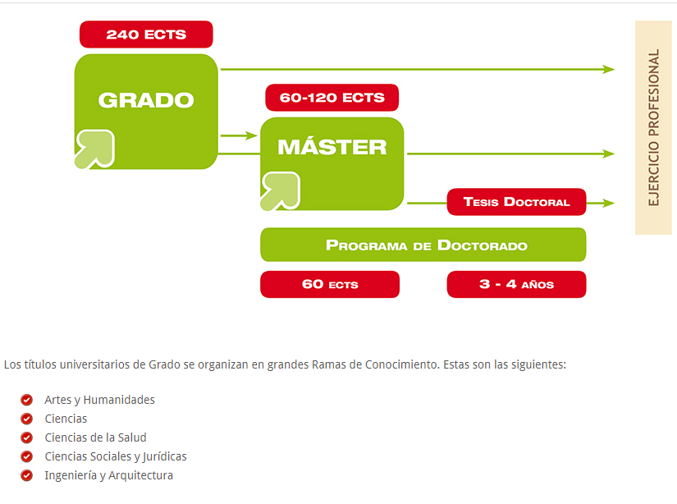
Enseñanzas Universitarias
Si eres universitario el 38.9% de las ofertas de trabajo valora postgrado

Slide 7
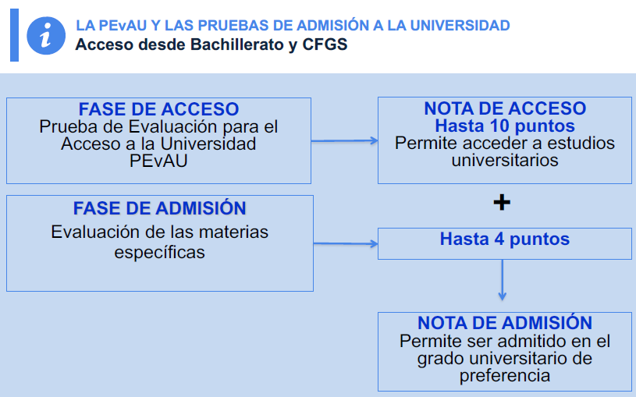
OBLIGATORIA
VOLUNTARIA PERO
¡ RECOMENDABLE!
La Universidad recomienda examinarse de al menos dos materias en esta fase, especialmente en titulaciones de acceso competitivo (nota de corte)

Slide 8

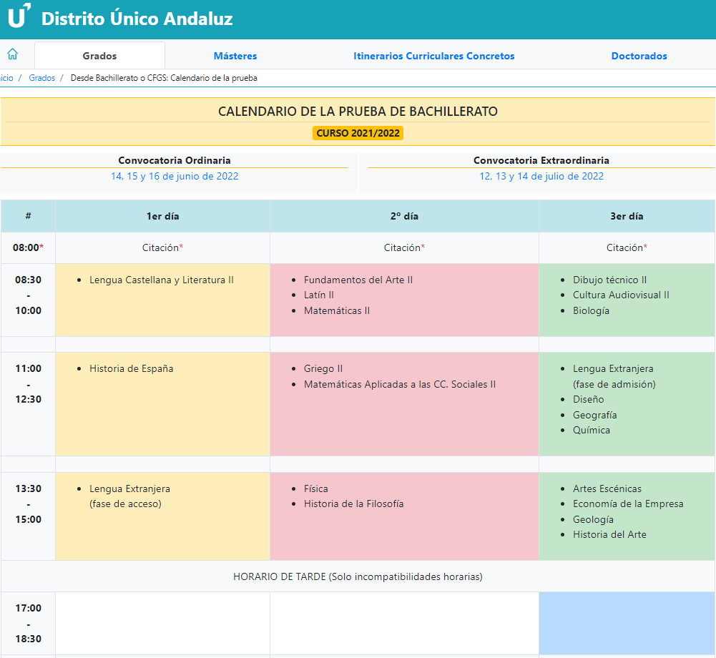
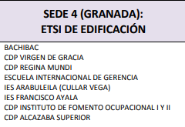
07.30
SEDE DE EXAMEN Sede NEAE

Slide 9

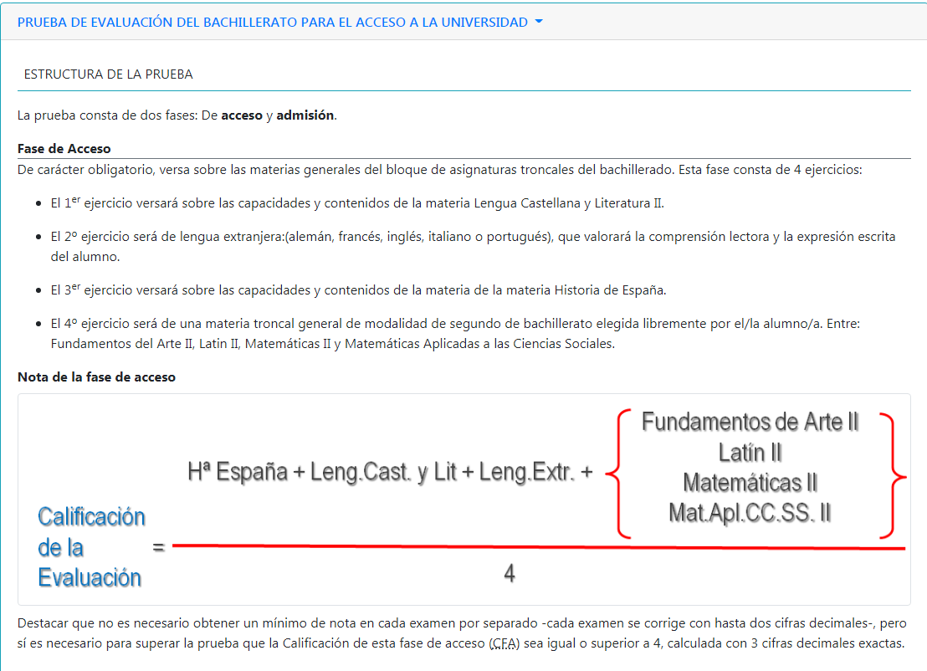

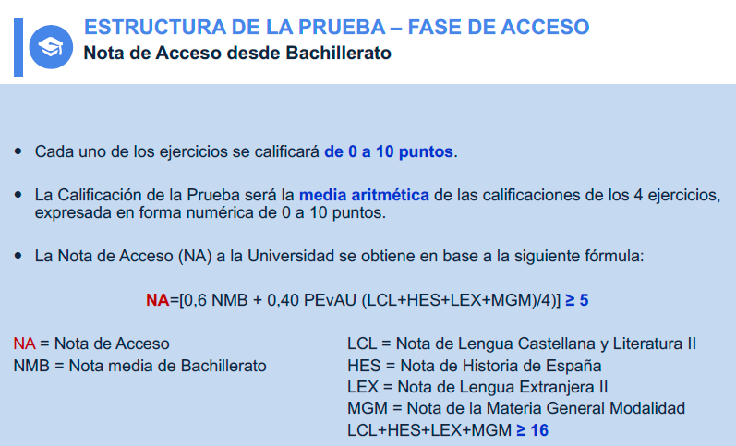
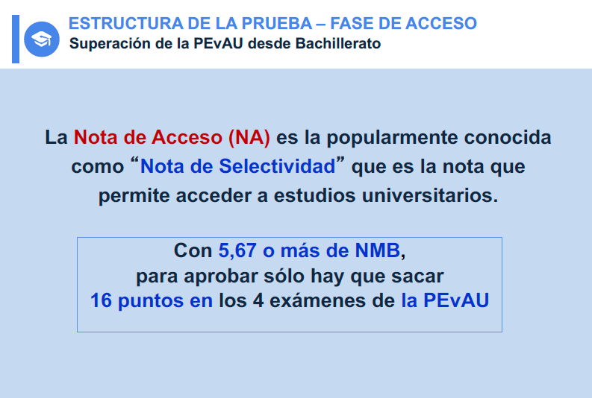

Slide 10

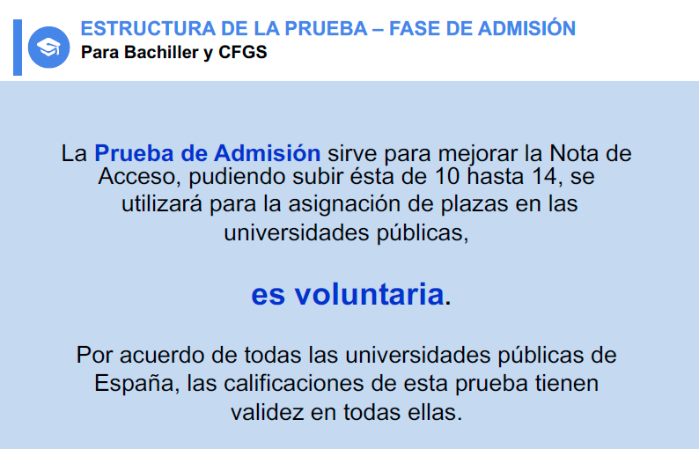
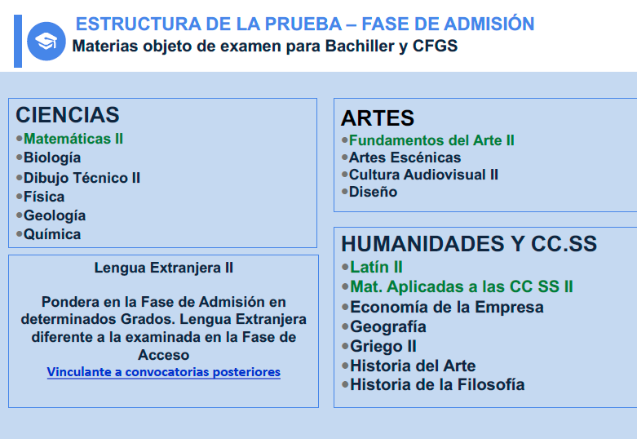
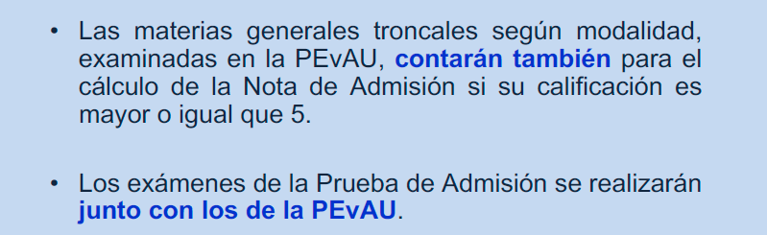
MUY IMPORTANTE Parámetros de ponderación 22-23

Slide 11
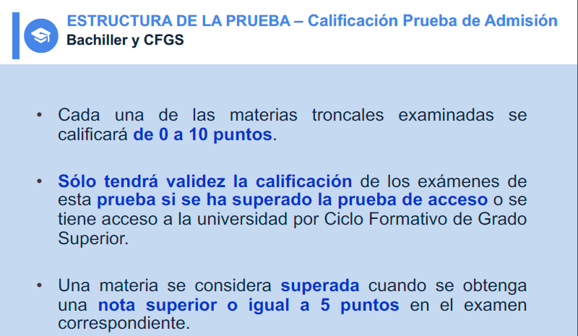
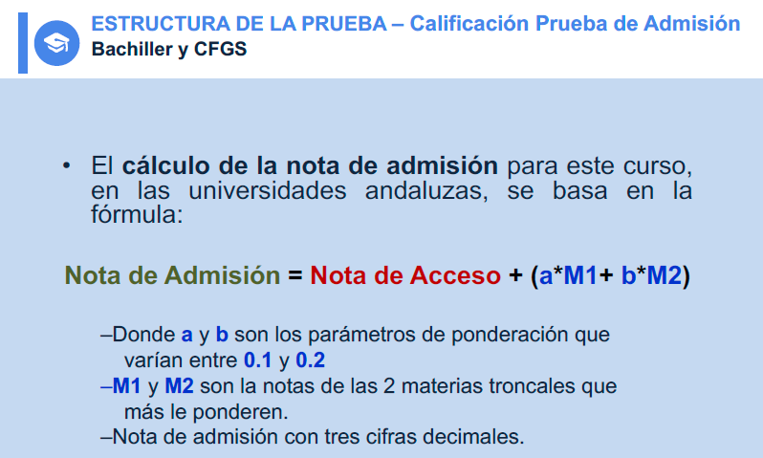
Parámetros de ponderación 22-23 Ver parámetros materias relacionadas
Notes:
11

Slide 12
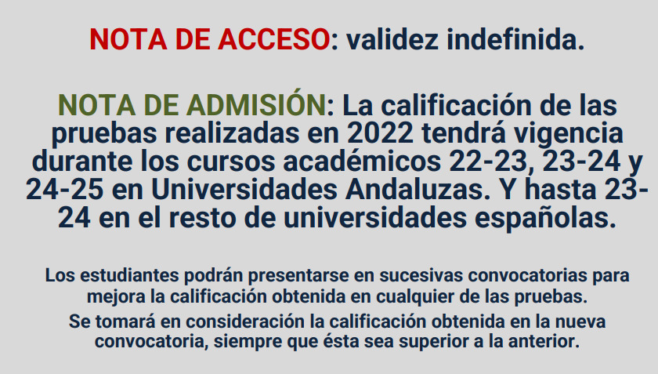
El mejor momento para examinarse es el curso en el que acaban

Slide 13
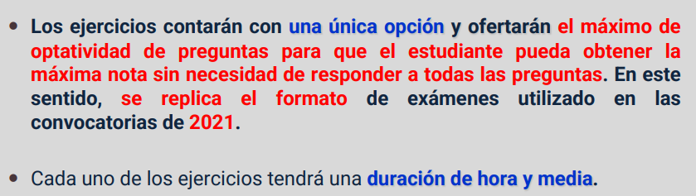
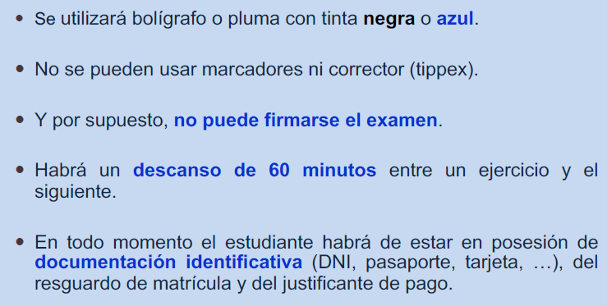

Slide 14
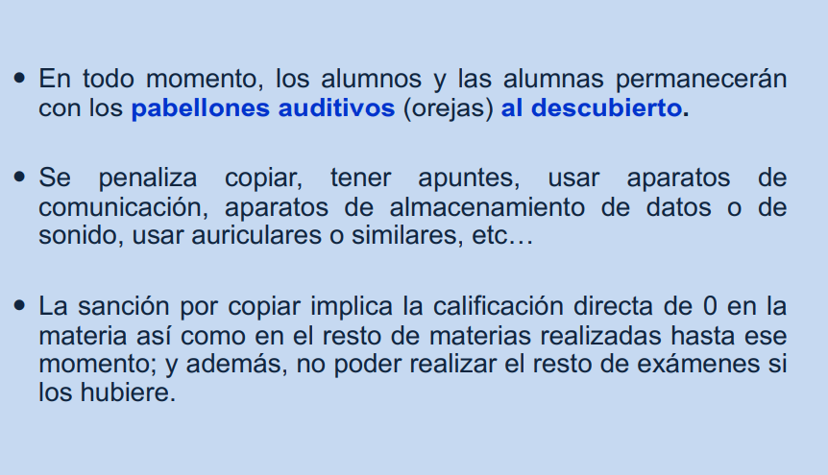
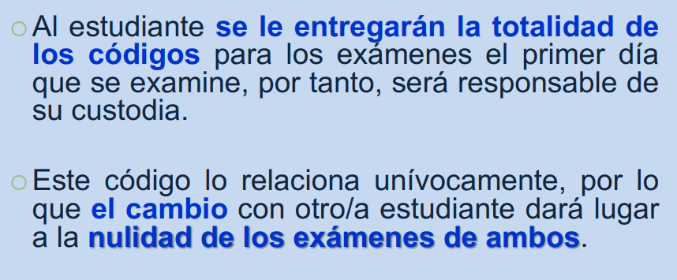
Sanciones

Slide 15
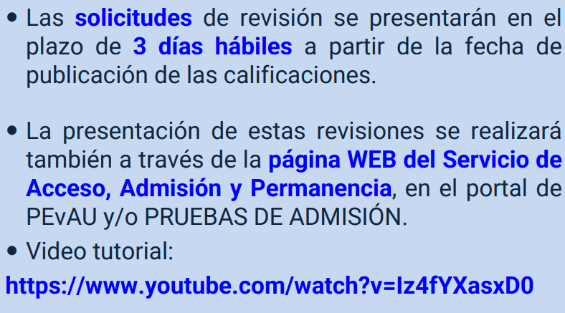
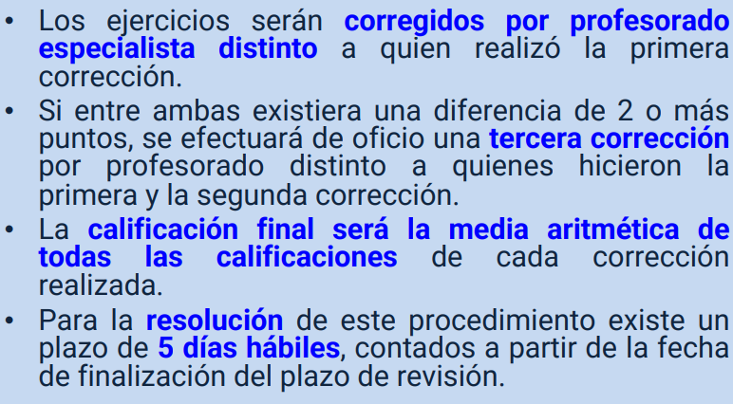
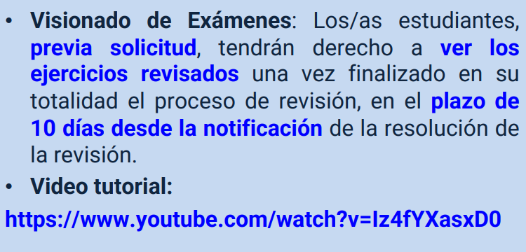

Slide 16
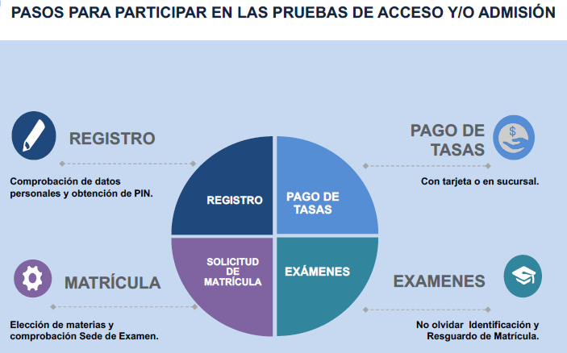
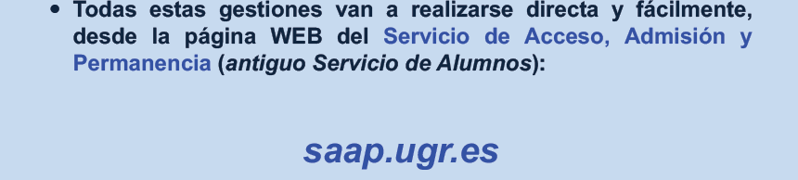

Slide 17
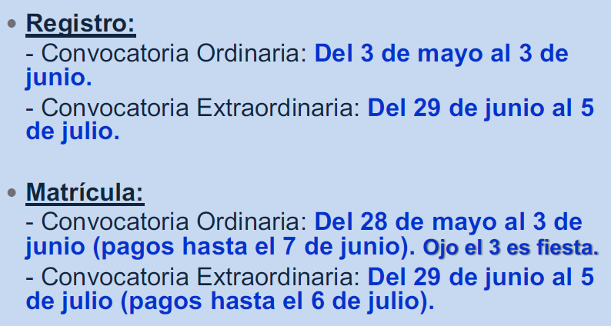
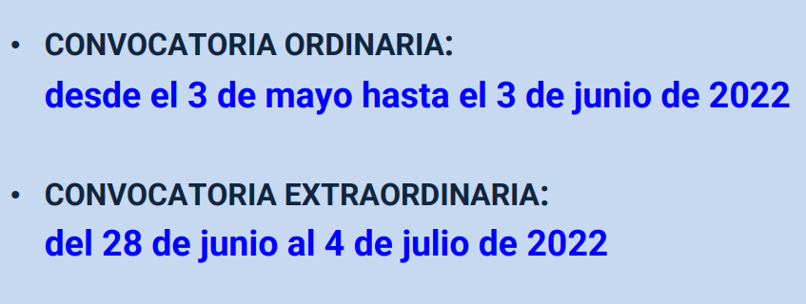
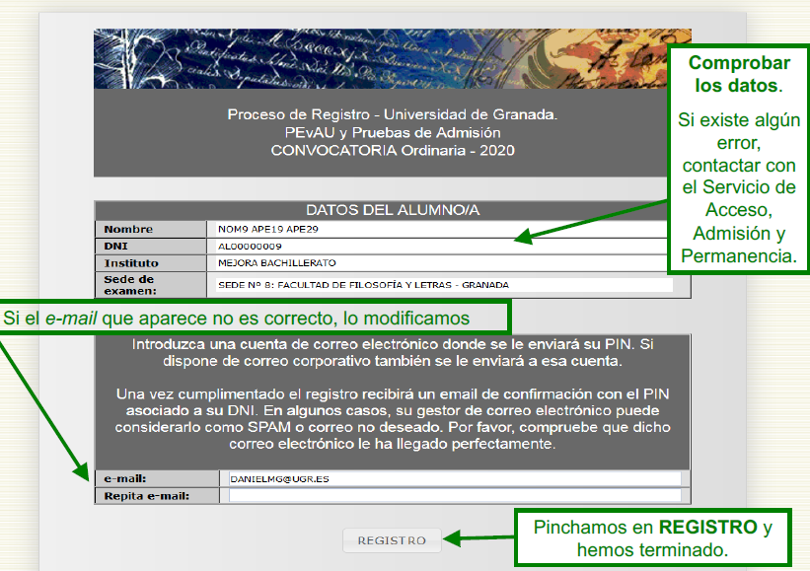

Slide 18
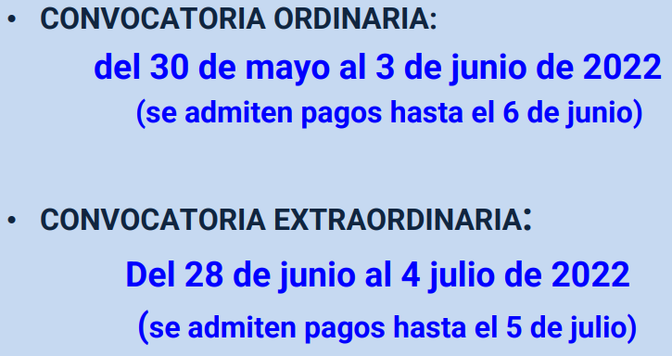
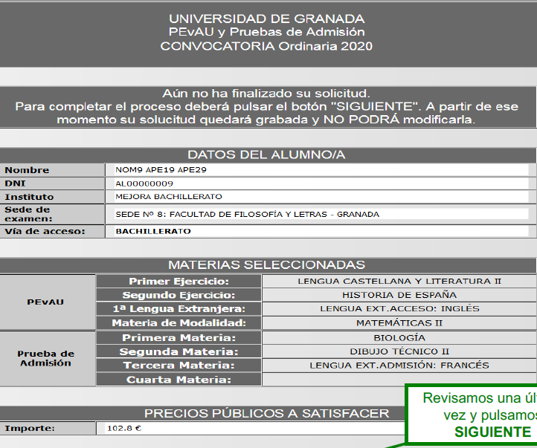
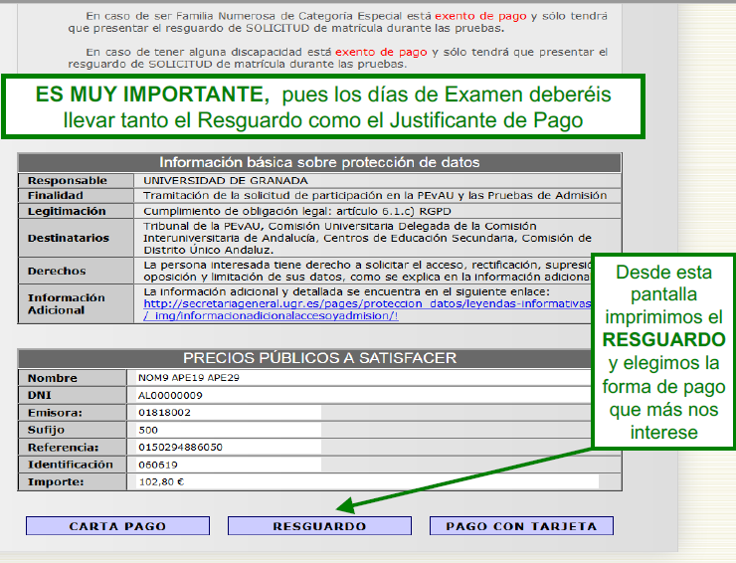

Slide 19
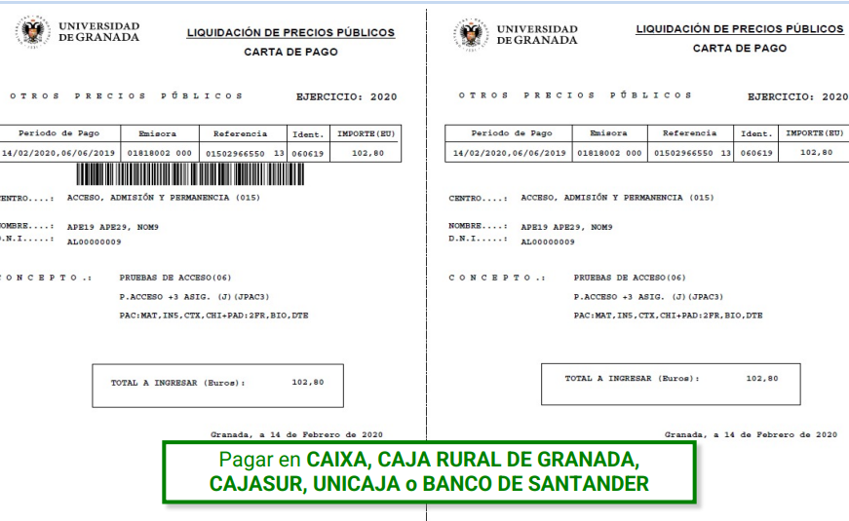

Slide 20
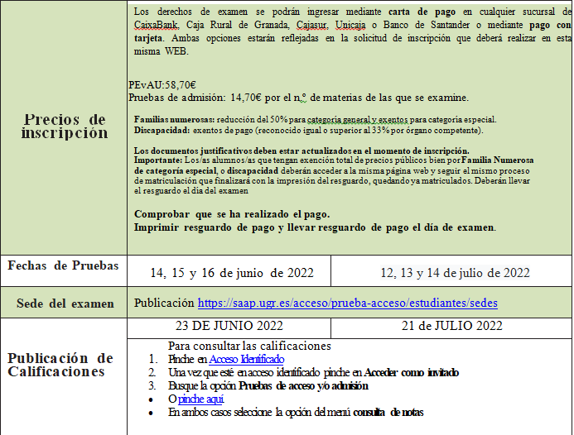

Slide 21


Slide 22
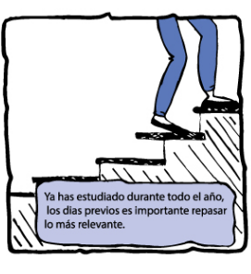
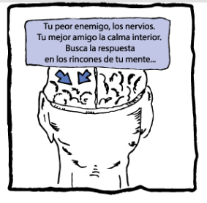
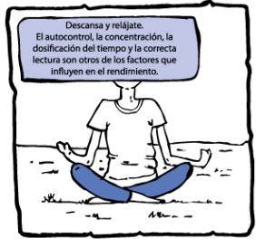
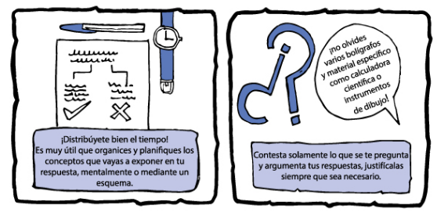
Consejos para las pruebas
Planificar y organizar los repasos
Estudia, descansa, aire libre y positividad ( el mayor esfuerzo ya está realizado)
Descansar y dormir lo suficiente. Presentarse a las pruebas descansada y relajada
Llegar puntual a las pruebas y sabiendo exactamente el lugar

Slide 23

Preinscripción Universidad
Convocatoria ordinaria 23 junio al 1 de julio 2022
Convocatoria extraordinaria: del 27 al 29 de julio 2022
¿Cómo se presenta la solicitud? Estrictamente durante los plazos de presentación de solicitudes y obligatoriamente a través de la web de Distrito Único Andaluz ¿Cómo rellenar la solicitud? La solicitud es única y contemplará por orden de preferencia todas las peticiones de las titulaciones en las distintas universidades andaluzas que la persona interesada desee formular. Es recomendable solicitar más de una titulación y centro por si no resulta admitido/a en su primera preferencia. Para Universidades fuera de Andalucía, consultar fechas en los Distritos Universitarios curso 21-22 En blog de orientación puede consultar enlaces a universidades.

Slide 24
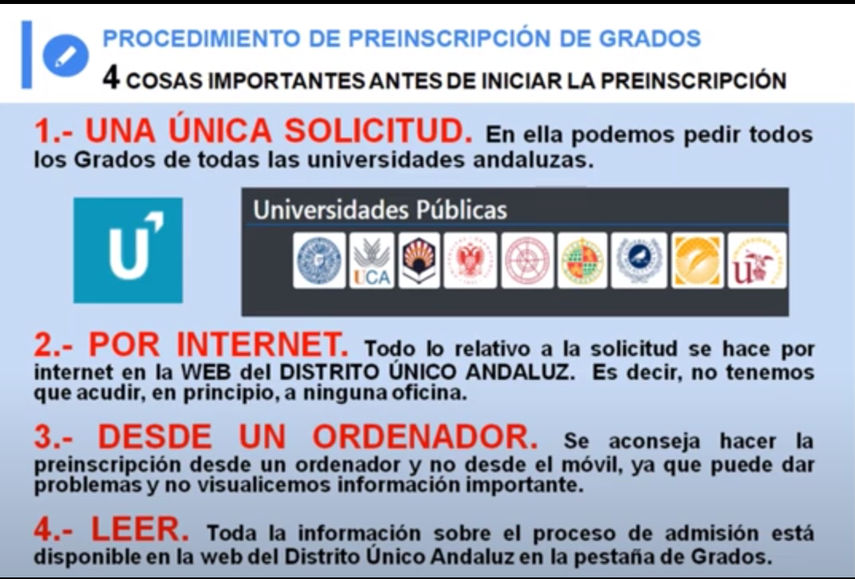

Slide 25
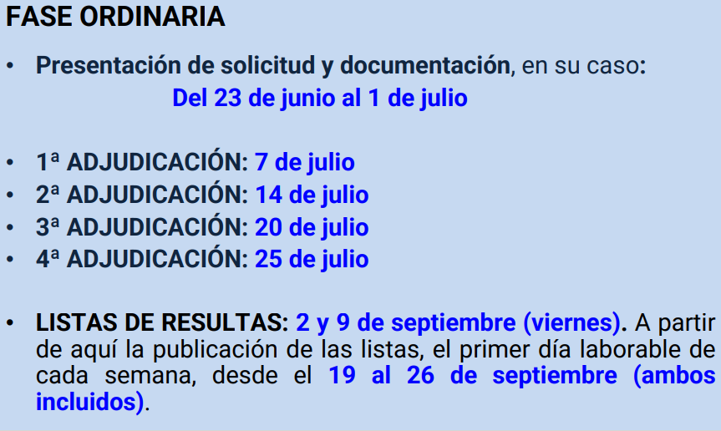
Preinscripción Universidad
Convocatoria ordinaria 23 junio al 1 de julio.
C. extraordianaria: del 27 al 29 de julio.

Slide 26
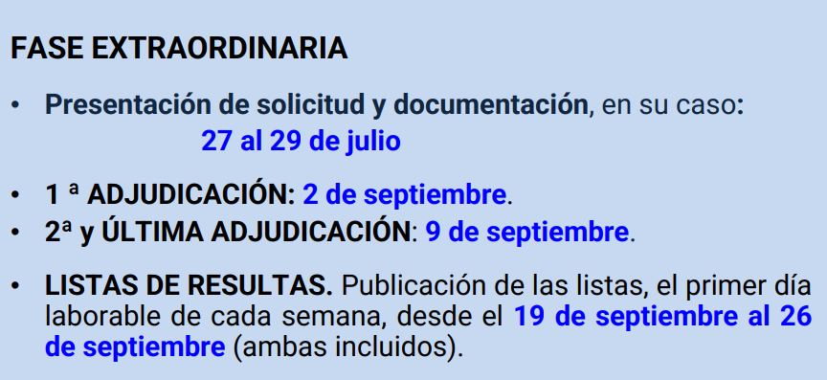
Preinscripción Universidad

Slide 27

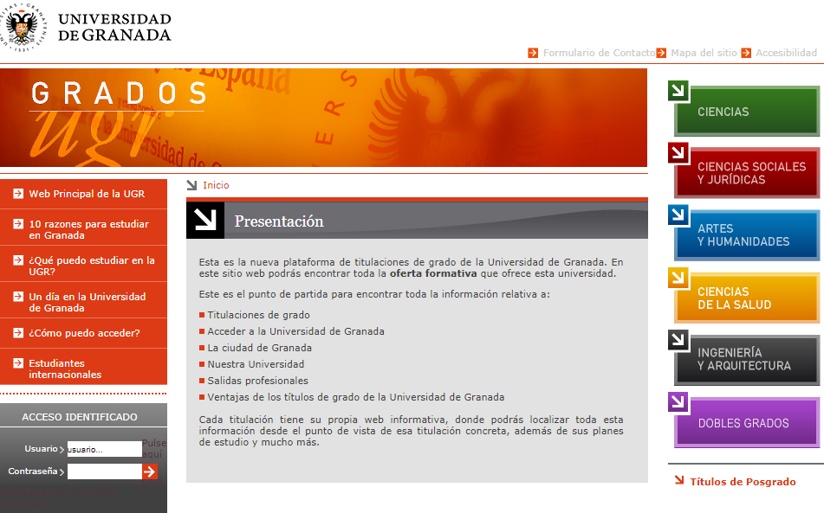
estudiaengranada.ugr.es grados.ugr.es

Slide 28











Ingenierías y Arquitectura
Otras
I. Ciencias Salud UMA / USE
I. Aeroespacial USE

Slide 29











Ciencias de la Salud

Slide 30













Ciencias

Slide 31

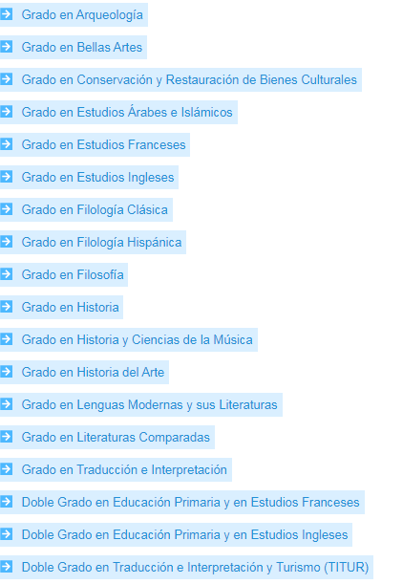







Artes y Humanidades

Slide 32
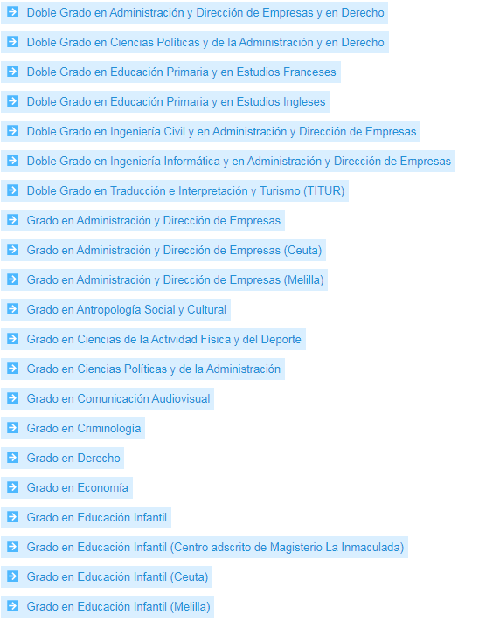
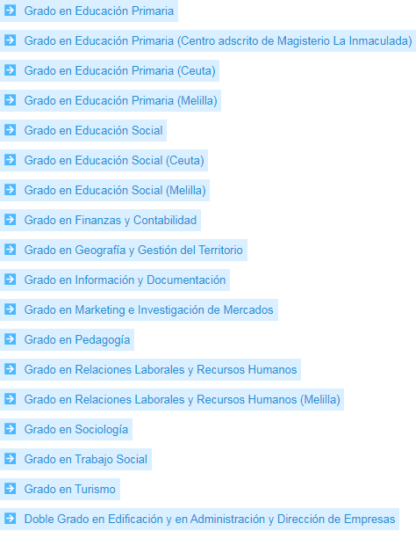
Ciencias Sociales y Jurídicas

Slide 33

UNIVERSIDAD Informe Infoempleo 2018
40.5% ofertas para Titulados Universitarios.
Área Jurídico-Social más demandada: 43.8%.
Administración y Dirección de Empresas acapara 9.85% de las ofertas.
Después ADE+ Derecho, Comercio y Marketing,
Ciencias del Trabajo, Relaciones Laborales, Recursos Humanos y Economía.
Técnicas: suben a un 37.1% .
Más demandada Ingeniería Industrial, después I. Informática, I. Mecánica, I. Electrónica Industrial y Automática e I. Telecomunicaciones
Sanitaria: 13% demandas. Menos demandados que otro año psicólogos y psicopedagogos.
Arte y Humanidades: menor la demanda.
Ámbito científico: aumenta ligeramente respecto al año anterior. Biología, Bioquímica y Biotecnología las más demandadas.
Postgrado: Si eres universitario el 38.9% de las ofertas valora postgrado.
EL MERCADO DE TRABAJO ES VARIABLE CUANDO FINALICEN SUS ESTUDIOS OTRAS TENDENCIAS.
Guía de salidas profesionales Universidad http://empleo2.ugr.es/salidasprofesionales

Slide 34


Slide 35
Empleabilidad FP infoempleo Adecco2018
Titulados de FP: 40.32% de la oferta (4 de 10)
Y actualmente está en aumento.
Familias Profesionales: 45% no especifica familia
55% restante en: Administración y Gestión
Electricidad-Electrónica
Fabricación Mecánica
Informática y Comunicaciones
Instalación y Mantenimiento
Por sectores: Hostelería y Turismo, Industria. Cambios por COVID
Por llegar: perfiles tecnológicos, relacionados con TIC, mantenimiento electrónico, especialistas en tecnología sanitaria…
Notes:
35

Slide 36


Ciclos Formativos de Grado Superior de F.P
Requisito:
Título de Bachillerato o equivalente (prioridad Bachillerato Relacionado + Nota de admisión si no plazas
Prueba de Acceso a ciclos
26 familias profesionales + 90 ciclos diferentes
Portal FP Junta de Andalucía
TodoFP
Vídeos de FP Andaluza Muy interesantes
ORIENTACIÓN Consulta blog de orientación https://elorienta.com/franciscoayala/ orientacionfranciscoayala@gmail.com
Notes:
36

Slide 37

Formación Profesional

Slide 38
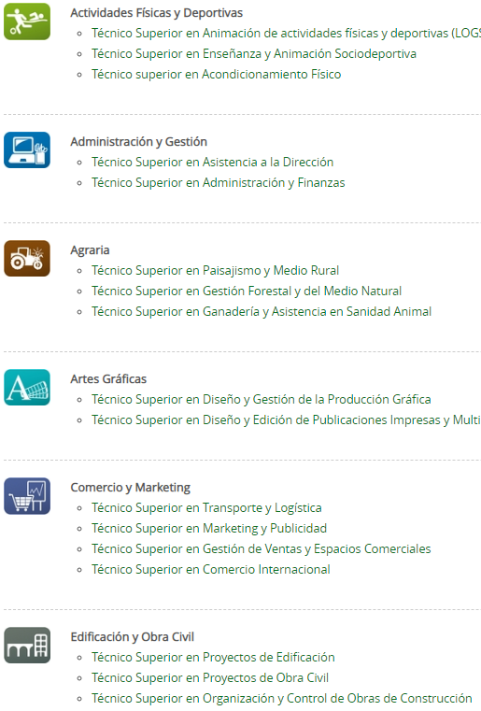
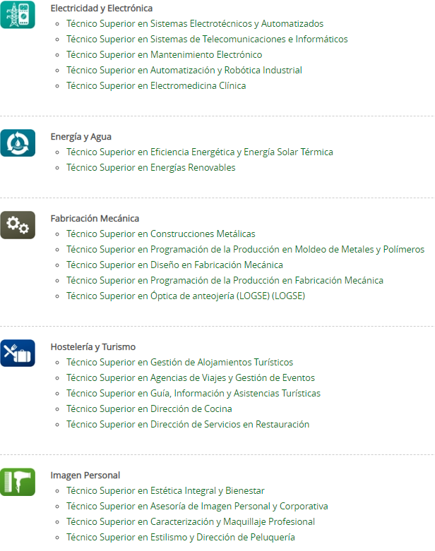
Catálogo títulos FP Andalucía

Slide 39
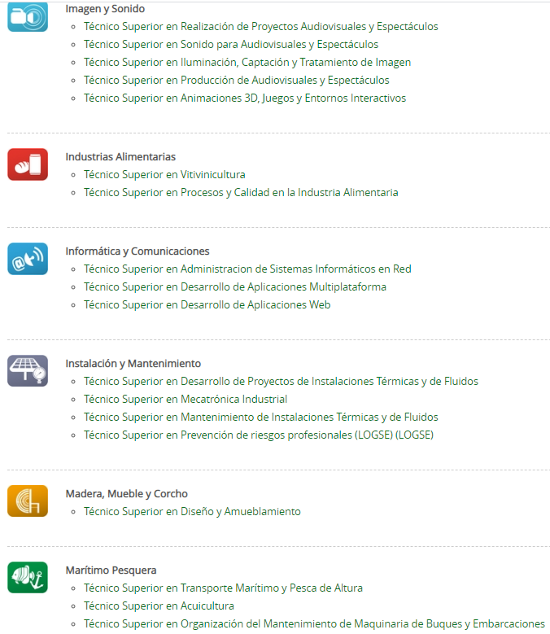


Slide 40
SOLICITUD DE ADMISIÓN EN CICLOS DE F.P
Oferta completa y parcial complementaria Procedimiento ordinario Pendiente fechas 2021
Oferta completa: el alumnado se matricula del curso completo. Oferta parcial complementaria: para alumnado que no consigue plaza en oferta completa (se matricula de módulos profesionales de primer curso en caso de que hayan sobrado de la oferta completa)
Presentación solicitudes 1er curso primer o | 15 al 30 de junio ?
Alegaciones relación provisional solicitantes | 7-10 de julio??
Primera adjudicación | 14 de julio??
Matrícula o reserva admitidas primera adjudicación | 15 al 20 de julio??
Segunda adjudicación | 24 de julio??
Matrícula o reserva admitidas segunda adjudicación | 27 al 30 de julio??

Slide 41

BECAS
Acaba plazo 12 mayo
Para estudios posobligatorios (no universitarios y universitarios).
Pendiente fecha de publicación (Suele salir en agosto).
Requiere unos requisitos académicos (nota mínima) según estudios a los que se accede además de los económicos.
https://www.becasalestudio.com
Becas ministerio
BECAS estudios postobligatorios universitarios 202
BECAS otros estudios postobligatorios no universitarios 202
Muchas gracias

Slide 42
Y DESPUÉS DEL TÍTULO DE BACHILLER… ¿QUÉ?
Escuelas Oficiales de Idiomas
EOI Granada:(Alemán, Árabe, Español, Francés, Inglés). C/ Villa de Oña,10. 18013 Granada. 958 894854.
El título de Bachiller habilita directamente para el nivel intermedio de la 1º lengua cursada.
Nivel Intermedio: Es equivalente a un B1. Un curso académico.
Nivel Avanzado: Nivel Avanzado 1º (B2.1) y 2º (B2.2).
Nivel C1: cursos especializados para el perfeccionamiento de competencias en idiomas de nivel C1.
Si acredito el nivel puedo matricularme directamente en cualquier curso.
Solicitud: Del 1 al 20 de Mayo Matriculación: 1 al 10 de julio??
En la modalidad a distancia el plazo está comprendido entre el ¿15 y el 30 de junio? de cada año. Matricula del ¿1 al 10 de septiembre? en el IEDA. Pendiente publicación fechas!!!!!
Consulta la información actualizada en
www.juntadeandalucia.es/temas/estudiar/otras/idiomas.html
ORIENTACIÓN Consulta blog de orientación https://elorienta.com/franciscoayala/ orientacionfranciscoayala@gmail.com

Slide 43
Y DESPUÉS DEL TÍTULO DE BACHILLER… ¿QUÉ?
Departamento de Orientación . Curso 2020/2021
Enseñanzas Artísticas Superiores
Equivalente a un Grado Universitario. Requieren pruebas de acceso específicas.
Duración 4 años.
Música: especialidades en Interpretación, Composición, Dirección. Conservatorio Superior de Música “ Victoria Eugenia” Granada.
Danza: especialidades Pedagogía de la Danza, Coreografía e Interpretación. Conservatorio Superior de Danza de Málaga.
Arte Dramático: especialidades de Dirección Escénica y Dramaturgia, Interpretación, Escenografía. Escuela Superior de Arte Dramático: Córdoba, Málaga, Sevilla.
Diseño: especialidad de Diseño Gráfico: Escuela de Arte de Granada…
Diseño de Interiores: Escuela de Arte de Almería…
Diseño de Moda: Escuela de Arte de Granada.
Diseño de Producto: Escuela de Arte Huelva; Privada en Granada(E. Andaluza Arquitectura)
Plazo de presentación de solicitudes: Del 1 al 31 de mayo para quienes deban realizar las pruebas de acceso. ¿¿?Del 1 al 20? de junio, para quienes estén exentos de realizar la prueba.
Pendiente publicación fechas. Consultar en la web http://www.juntadeandalucia.es/educacion/portals/web/ced/artisticas
ORIENTACIÓN Consulta blog de orientación https://elorienta.com/franciscoayala/ orientacionfranciscoayala@gmail.com

Slide 44
Y DESPUÉS DEL TÍTULO DE BACHILLER… ¿QUÉ?
Enseñanzas profesionales de Artes Plásticas y Diseño (con prueba de acceso específica)
Artes aplicadas a la escultura. Modelismo y Estilismo de indumentaria
Grabado y técnicas de estampación . Cerámica artística.
Fotografía artística. Gráfica publicitaria. Diseño de interiores
Arte Textil.
Duración: 2000 horas. Se estudia en las Escuelas de Arte y centros autorizados. Escuela de arte Granada: C/ Gracia, 4. 958 26 44 62 ;958 26 45 00
Plazo de solicitud: Del 1 al 31 de mayo
si necesitas hacer prueba general y/o específica. ¿Del 1 al 20 de junio? si tienes acceso directo. Plazo de Matrícula: ¿del 1 al 10 de julio? Pendiente publicación fechas!!
Enseñanzas Deportivas Superiores. (Es necesario tener también Título de Técnico en la especialidad; en algunas especialidades es necesario prueba de acceso)
Esquí Alpino: CAED de Invierno Sierra Nevada Monachil/ CAED IUNDENIA Cra Alfacar ;
Fútbol/Fútbol Sala, Hípica, Judo y Defensa Personal, Salvamento y Socorrismo : CAED IUNDENIA The Play Coach; TAMDEM…
Plazos de solicitud y matrícula: consultar en el centro https://www.juntadeandalucia.es/temas/estudiar/otras/deportes.html

Slide 45
Y DESPUÉS DEL TÍTULO DE BACHILLER… ¿QUÉ?
Departamento de Orientación . Curso 2018/2019
Otros estudios
Tropa y Marinería (ESO, / Militar Suboficiales/Oficiales+Pevau. Consultar edad máxima (www.soldados.com).
Otros cuerpos de seguridad: Bomberos, Policía Nacional, Guardias Civiles,Vigilantes de seguridad, Escoltas… www.mir.es Servicios al ciudadano; Empleo público Oposiciones
Aviación: Bachiller+Acceso a Universidad Centro CESDA
Tripulante de Cabina de Pasajeros, PROACH, T. Operaciones Aeroporturarias (www.seguridadaerea.es ) https://cursosceae.es/
Azafata/relaciones Públicas (www.academias.com) para acceder aun puesto de trabajo en Agencias de C, Eventos, trenes,etc
Cursos relacionados con la Hostelería y el Turismo
Más información
Pásate por ORIENTACIÓN Consulta blog de orientación https://elorienta.com/franciscoayala/ orientacionfranciscoayala@gmail.com

Slide 46
Y DESPUÉS DEL TÍTULO DE BACHILLER… ¿QUÉ?
Oposiciones www.empleopublico.net www.opositor.com www.oposiciones.es
Empleo público según la titulación que se exige se puede optar a unas determinadas plazas.
Con el título de Bachiller: grupos C1 (se exige título de Bachiller o Técnico) y C2 ( título de Graduado en ESO)
Sólo con carácter informativo. Siempre hay que consultar los requisitos publicados en la convocatoria oficial de empleo público.
Requisitos comunes: como tener nacionalidad española o de país miembro de la Unión Europea, ser mayor de edad y el nivel de titulación exigido.
Unos requisitos específicos, : tipo de carnet de conducir, condiciones físicas
Preparar el temario específico de conocimientos exigidos, en algunos casos puedes tener pruebas físicas, psicotécnicas…
A modo de ejemplo, aunque recuerda siempre hay que consultar los requisitos publicados en la convocatoria oficial
Policía Local: Según convocatoria. por ejemplo Estatura mínima de 1,65 m hombres ?y 1,60 metros mujeres. Compromiso de portar armas. Título de Bachiller, Técnico. No haber sido condenado por delito doloso…Permisos de conducir de las clases A2 y B.
Bombero: según grupo. Capacidad desempeño de las funciones según cuadros de exclusiones médicas. Permiso conducción tipo C.
Guardia Civil: Graduado en ESO o equivalente. Estatura mínima 1.60 m hombres, y 1.55 m mujeres. Nacionalidad española. Permiso de conducir B. http://www.guardiacivil.es/es/servicios/tablonanuncios/ingresocuerpo/index.html
Policía Nacional: Bachiller, Técnico o equivalente. Estatura mínima 1.65 m hombres, y 1.60 m mujeres. Permiso de conducir B.
Ayudante de Instituciones Penitenciarias: Bachiller o equivalente.
Administrativo del Estado: Bachiller o equivalente
Auxiliar Administrativo del Estado o de la Junta de Andalucía: Graduado en ESO o equivalente.
Auxiliar Administrativo del SAS: Graduado Escolar o equivalente.
Subalterno – Personal Laboral: Graduado en ESO o equivalente.
Auxilio Judicial: Graduado en ESO o equivalente.
Correos: Graduado en ESO. Para repartidor carnet de conducir A, A1 o B
Celador del SAS: título de Certificado Escolar, Graduado Escolar, FP1, FP Grado Medio o equivalente.

